Slide 1
التقييم الفيزيائي لأجل المعالجة الفيزيائية بعد التئام الكسور
المؤتمر الدولي الطبي الثالث - حماه
23 – 24 – 25 / 5 / 2021

Slide 2
الإعداد
الإختصاصي المعالج الفيزيائي خليفة كسارة
بكالوريوس علوم علاج فيزيائي من كلية العلوم الصحية - الجامعة العالمية
محاضر في المعهد التقاني الصحي والطبي بجامعة حلب
عضو وممثل الجمعية السورية للمعالجة الفيزيائية
ممارس معتمد للعلاج اليدوي بتقنية مولغان
رئيس نقابة التمريض والمهن الطبية والصحية بفرع حلب

Slide 3
شارك في الإعداد
الاختصاصي المعالج الفيزيائي محمد عجم
محاضر في المعهد التقاني الصحي والطبي بجامعة حلب
عضو وممثل الجمعية السورية للمعالجة الفيزيائية
إجازة في الحقوق
ممارس معتمد للعلاج اليدوي بتقنية مولغان
مدير إداري في مركز العلاج الفيزيائي لمديرية صحة حلب
رئيس اللجنة العلمية للعلاج الفيزيائي في نقابة التمريض بفرع حلب

Slide 4
شارك في الإعداد
المعالجة الفيزيائية ردينة محمد بكر
محاضر في المعهد التقاني الطبي بجامعة حلب
عضو الجمعية السورية للمعالجة الفيزيائية
عضو ومحاضر معتمد في نقابة التمريض بفرع حلب
عضو في اللجنة العلمية للعلاج الفيزيائي في نقابة التمريض بفرع حلب

Slide 5
المحاور
قياسات الطول
تقييم السعة الحركية المفصلية
التحري عن أي إصابة عصبية مرافقة
اختبارات الحس العميق
اختبارات التوازن
فعاليات الحياة اليومية
الخطة العلاجية
تقييم واختبار القوة العضلية
قياسات المحيط
مقدمة
أهم نقاط التقييم
تقييم الوضعة وسلامة قوام الجسم
أسباب تحدد حركة المفصل
اختبارات القصر العضلي
الوزن
الإدراك والوضع النفسي
التاريخ
الصور الشعاعية

Slide 6
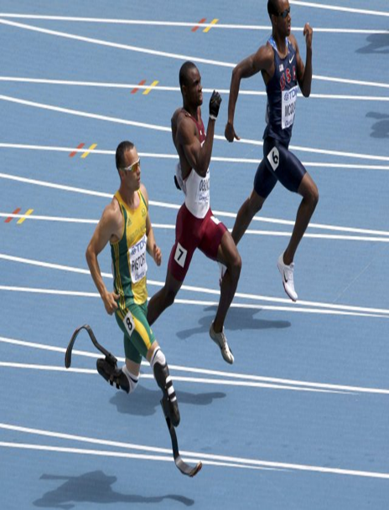
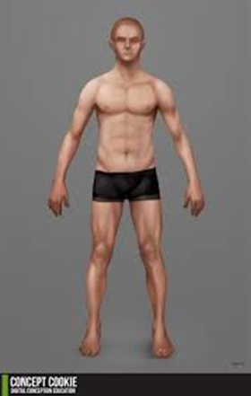
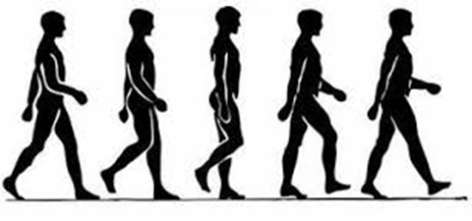
مقدمة
الوظيفة الأساسية للطرفين السفليين:
يحملان الجسم
التنقل (المشي، الجري)
ويؤمنان قاعدة ثابتة من أجل الوقوف والتوازن

Slide 7
مقدمة
بنية الطرفين السفليين تتشابه مع بنية الطرفين العلويين من أوجه عديدة
لكن حريتهما في الحركة تكون محدودة

Slide 8
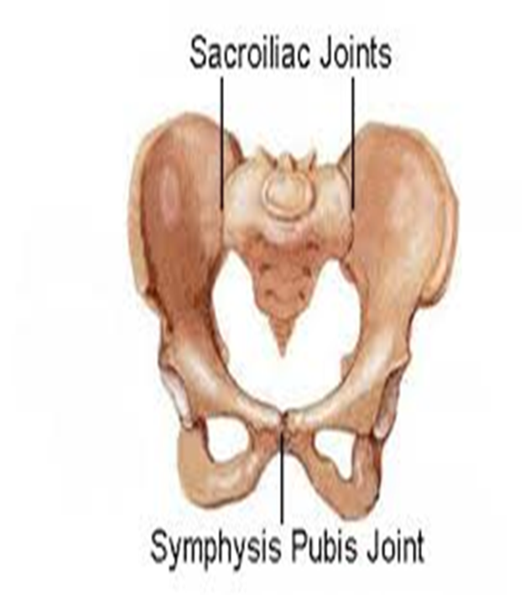
مقدمة
عظمي الورك يتمفصلان في الخلف مع الجذع بواسطة المفصلان العجزيان الحرقفيان المتينان جدا
وفي الأمام كل مع الآخر عند الإرتفاق العاني

Slide 9
مقدمة
للعلاج الفيزيائي لحالة عظمية
نقوم بمجموعة من التقييمات
لاختيار المناسب من الإمكانيات العلاجية المتوفرة أو الممكنة
التقييم يطبق في الوقت المناسب

Slide 10
يتم التقييم من معالج فيزيائي سيتابع علاج هذه الحالة
ويكرر من قبله بعد كل فترة حسب تحسن الحالة وحسب الحاجة
يفضل مشاهدة صور الأشعة الموجودة
في حال الجراحات التواصل مع الطبيب الجراح
مقدمة

Slide 11
أهم نقاط التقييم
تقييم واختبار القوة العضلية
تقييم السعة الحركية المفصلية
التحري عن أي إصابة عصبية مرافقة
اختبارات الحس العميق
اختبارات التوازن
فعاليات الحياة اليومية
قياسات الطول
الإدراك والوضع النفسي
الوزن
تقييم الوضعة وسلامة قوام الجسم
أسباب تحدد حركة المفصل
اختبارات القصر العضلي
قياسات المحيط
التاريخ
الصور الشعاعية

Slide 13
الإدراك والوضع النفسي

Slide 14
التاريخ
تاريخ الإصابة
تاريخ التداخل الجراحي
تاريخ الصورة الشعاعية
تاريخ ....

Slide 15
الصور الشعاعية

Slide 16
الوزن

Slide 17
تقييم الوضعة وسلامة قوام الجسم
الوضعة تعني توضع أي قسم من أقسام الجسم ضمن أنسب شكل بالنسبة إلى القسم المجاور له وبالتالي بالنسبة لكامل الجسم
وباختبار الوضعة يتم الكشف عن التشوهات الوضعية
مما يساعد في تحضير البرنامج العلاجي المناسب

Slide 18
تقييم الوضعة وسلامة قوام الجسم
ويشكل هذا التحليل في المستقبل مصدرا مرجعيا
يمكن بواسطته تقييم التقدم في حالة المريض
وتقييم الوضعة من عدة اتجاهات ووضعيات

Slide 19
تقييم الوضعة وسلامة قوام الجسم
أهم العوامل التي تسبب تشوهات الوضعة:
حالات الكسور
الكسور المثبتة في الجبس
الكسور المثبتة بجهاز لفترة طويلة

Slide 20
أسباب تحدد حركة المفصل
انكماش الجلد أو تشكل النسيج الندبي
ضعف العضلات أو شللها أو عدم فاعليتها
تشنج وتوتر العضلات
تكلس العضلات
سبب نفسي

Slide 21
أسباب تحدد حركة المفصل
تخرب وتخريش السطوح المفصلية
تمزق الألياف الغضروفية
جسم أجنبي في المفصل
الالتصاقات
الألم

Slide 22
اختبارات القصر العضلي
اختبار قصر العضلات العاطفة الوركية

Slide 23
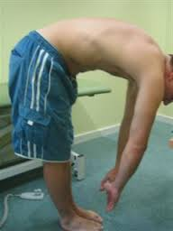
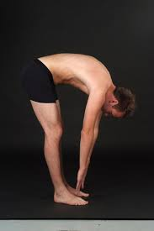
اختبارات القصر العضلي
اختبار قصر العضلات المأبضية

Slide 24
اختبارات القصر العضلي
اختبار قصر العضلات التوأمية والنعلية

Slide 26
قياسات المحيط
في الفخذ تؤخذ الرضفة، أو الأحدوبة الظنبوبية
بعدها نوسم بعلامات على الجلد بأبعاد ثابتة
القياس مفضل والعضلة بحالة قصر
نقارن مع الطرف الآخر
يجرى لتسجيل مقدار الضمور العضلي
يكرر بشكل دوري
في الساق يؤخذ الكعب الأنسي
النتوءات العظمية الواضحة تأخذ كنقاط معيارية

Slide 27
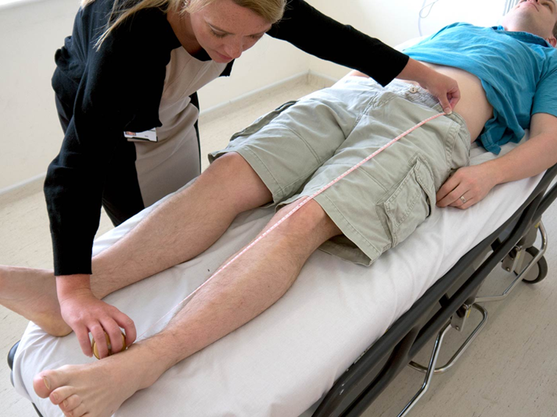
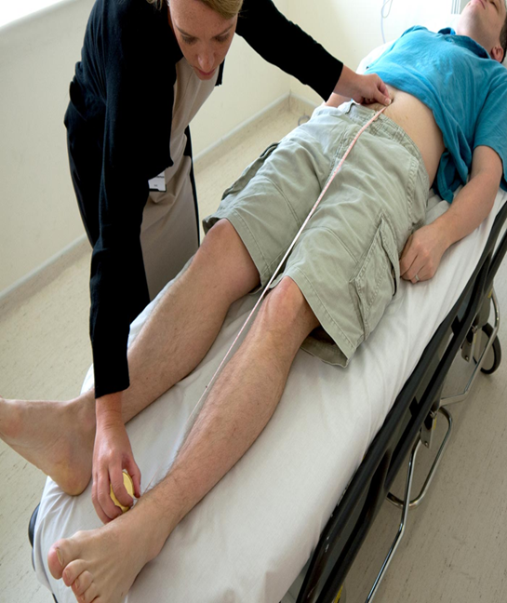
قياسات الطول

Slide 28
تقييم واختبار القوة العضلية
2/45
3/90
0
1
2
3
4
5

Slide 29
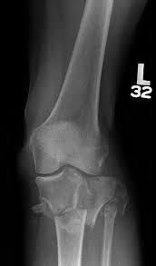
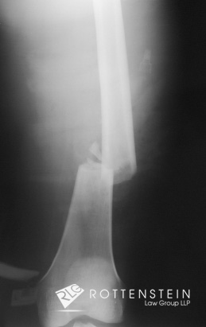
تقييم السعة الحركية المفصلية
ضمن المفصل
قريب من المفصل
بعيد عن المفصل

Slide 30
تقييم السعة الحركية المفصلية

Slide 31
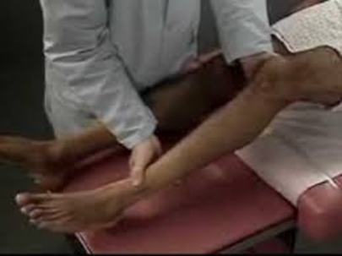
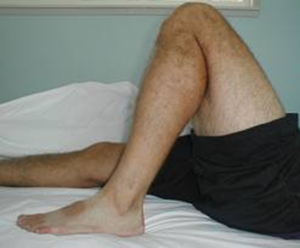
تقييم السعة الحركية المفصلية
رأس الشظية وسطح السرير
الكاحل الوحشي مع المدور الكبير
نلجأ لهذه الطريقة عند عدم توفر الجونيومتر

Slide 32
التحري عن أي إصابة عصبية مرافقة

Slide 33
اختبارات الحس العميق

Slide 34
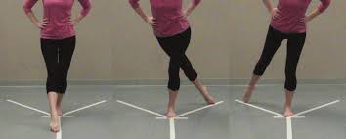
اختبارات التوازن

Slide 35
فعاليات الحياة اليومية

Slide 36
الخطة العلاجية

